Slide 1
Урок по технологии
5 класс
Тема: Древесина - природный
конструкционный материал
Цель:
Ознакомить учащихся со значением древесины как природного конструкционного материала в народном хозяйстве; изучить сферу применения древесины,
породы древесины, их характерные признаки и свойства, пороки древесины; развить умение распознавать лиственные и хвойные породы древесины по внешним признакам: цвету и текстуре.

Slide 2
Из чего состоит дерево?
1- корень;
2- ствол
3- сучья
4- листья (хвоя)

Slide 3
Поперечный разрез ствола
1- сердцевина
2- сердцевидные лучи
3- ядро
4- пробковый слой
5- лубяной слой
6- заболонь
7-камбий
8- годичные кольца

Slide 4
Главные разрезы ствола
1-поперечный (торцовый)
2-радиальный
3-тангенциальный

Slide 5
Сердцевина –это самый мягкий и рыхлый слой, поэтому для практического использования наличие данного слоя на заготовке является не желательным.

Slide 6
Сердцевидные лучи выполняют роль проводника влаги, воздуха и питательных веществ внутри дерева. Мы иногда сталкиваемся с тем , что деталь растрескивается. Это следствие того что мы не учли что, сердцевидные лучи влияют на качество древесины и взяв для изготовления детали недосушенную заготовку мы получим растрескавшуюся деталь именно по этим линиям.

Slide 7
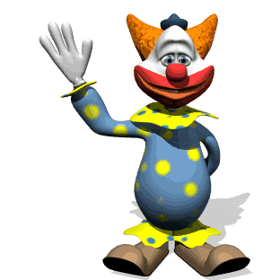
Образование ядра происходит различно в зависимости от породы, возраста, условий произрастания и других факторов; в известной мере оно связано с жизнедеятельностью кроны. Процесс ядрообразования заключается в отмирании живых элементов древесины, закупорке водопроводящих путей, отложении смолы и углекислого кальция, пропитке дубильными и красящими веществами, в результате чего цвет ядровой древесины изменяется, увеличивается ее плотность, стойкость против гниения и механические свойства.
Древесина ядра мало проницаема для воды и воздуха, что имеет положительное значение при изготовлении из нее тары под жидкие продукты и отрицательное — при пропитке древесины антисептиками (ядро обычно не пропитывается). В растущем дереве ядро играет главным образом механическую роль, придавая стволу необходимую устойчивость; вместе с тем ядро может служить хранилищем для воды (у дуба, вяза).

Slide 8
Пробковый слой наружный а лубяной слой внутренний слой и все это вместе называется корой дерева. Кора дерева является своеобразной одеждой для древесины, каждая порода древесины имеет свою характерную только для этого вида кору что является одной из отличительных черт древесины. Каждый слой коры выполняет свою функцию наружный (пробковый) защищает ствол дерева, внутренний (лубяной) является проводником питательных соков которым живет дерево.

Slide 9
Заболонь
В растущем дереве заболонь служит для проведения воды вверх по стволу (из корней в крону) и для отложения запасных питательных веществ.

Slide 10
Камбий — тонкий жизнедеятельный слой ткани, располагающийся за лубом. В слое камбия к центру дерева откалываются клетки древесины, а в сторону луба — лубяные клетки.

Slide 11
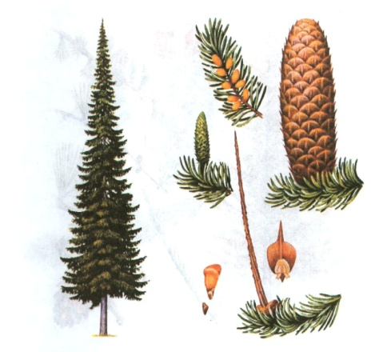
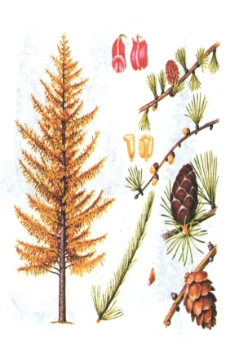
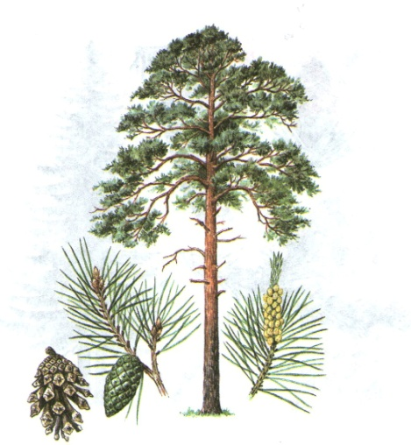
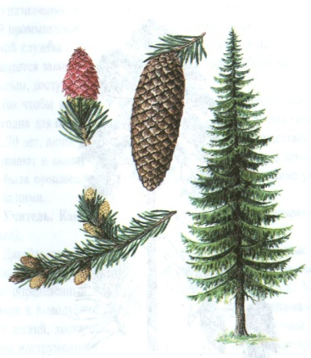
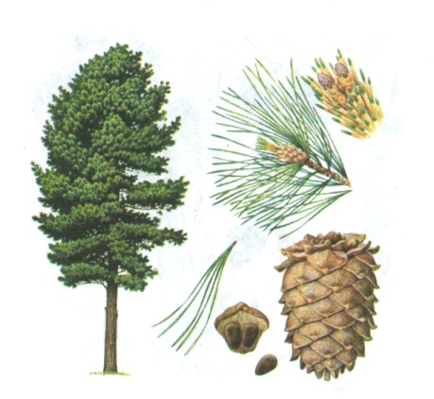
На территории нашей страны произростает более 100 различных пород деревьев. В природе различают две основные породы деревьев. Хвойная и лиственная.
К хвойным породам относятся
Лиственница.
Пихта.
Сосна.
Ель.
Кедр

Slide 12
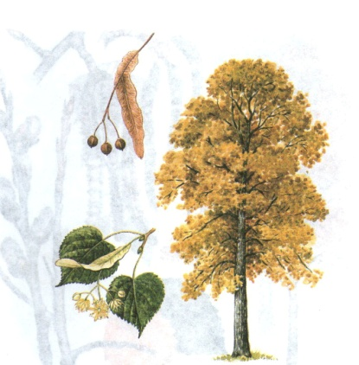
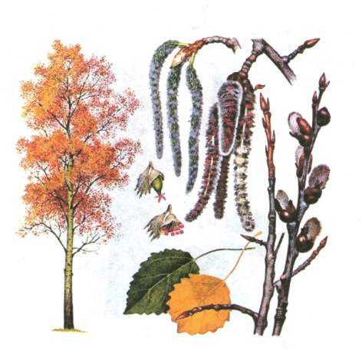
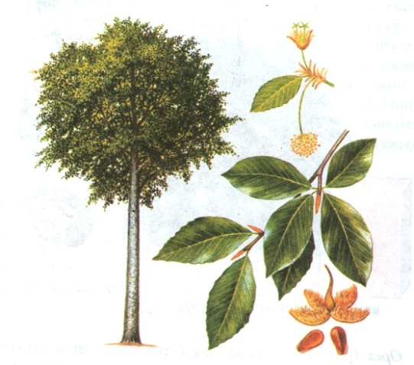
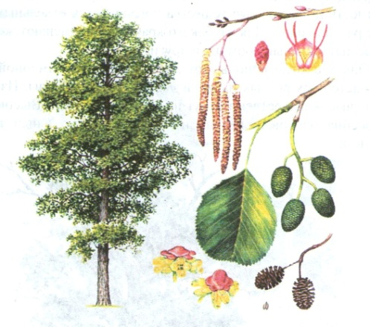
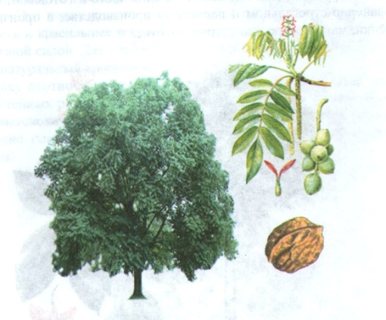
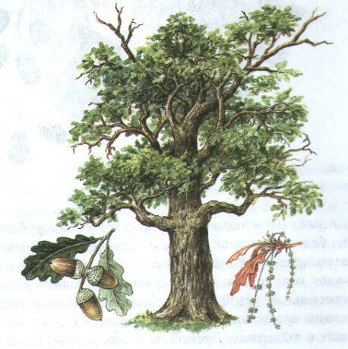
К лиственным породам относятся:
Береза.
Липа.
Осина.
Бук.
Орех.
Ольха.
Дуб.

Slide 13
Домашнее задание
- прочитать учебный материал в учебнике на стр. 10-12
-Подобрать древесину и охарактеризовать принадлежность ее к определенной породе, данные записать в тетрадь.
- Определить по образцу вид пиломатерала, назвать его элементы.

